Slide 1
Anvendt Statistik
Lektion 10
Regression med både kvantitative og kvalitative forklarende variable
Modelkontrol

Slide 2
Opsummering
I forbindelse med multipel lineær regression så vi på modeller på formen
hvor x₁, x₂, …, x_{k} er kvantitative variable, fx højde, alder og areal.
I forbindelse med variansanalyse så vi på modeller på formen
hvor z₁, z₂, …, z_{k} er (0/1) dummy-variable, der omkoder en kvalitativ variabel med 4 kategorier.
Bemærk: Begge modeller er på samme form!
Lad os kombinere dem!

Slide 3
Lineær regressionsmodel
Generel form
y_{i}. er kvantitativ afhængig variabel (for i’te observation)
x_{ji} er enten
  kvantitativ variabel eller
  dummy-variabel
ε_{i} ’erne er fejlleddene for første observation. ε_{i} ’erne er
  uafhængige og
  normalfordelte med middelværdi nul og konstant varians.
Middelværdien for y_{i} er

Slide 4
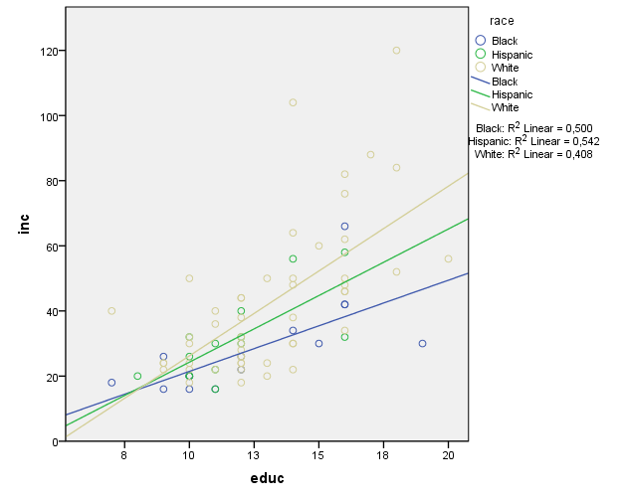
Eksempel: Indkomst vs Race og Udd.
80 personer har
angivet:
  Race
    Sort, hispanic el. hvid
  Uddannelse
    Målt i år
  Indkomst
    $1000 / år.
Plot:
  Simpel lineær regression for
  hver race.
Graphs → Chart Builder → Scatter/Dot → Grouped Scatter : Race under ’Set Color’

Slide 5
Statistisk model
Statistisk model:
y : Indkomst (afhængig var. /respons)
x : Uddannelse (kvantitativ forklarende var.)
Race er omkodet vha. to dummy-variable, z₁ og z₂
Bemærk: Kategorien ’Hvid’ er reference-gruppen.
Race | z₁ = | z₂ =
Black | 1 | 0
Hispanic | 0 | 1
White | 0 | 0

Slide 6
Fortolkning
Sort: (a+b₁)+bx
For sorte har vi z₁=1 og z₂=0
Ligningen for en ret linje med
  Skæring α + β₁
  Hældning β
Hvert ekstra års ekstra uddannelse øger gennemsnits-indkomsten med β.
Nul års uddannelse giver en gennemsnitsindtægt på α + β₁
b
1
a+b₁

Slide 7
Fortolkning
Sort: (a+b₁)+bx
For hispanics har vi z₁=0 og z₂=1
For hvide har vi z₁=0 og z₂=0
Tre linjer med samme hældning β. Samme effekt af uddannelse.
Fortolkning af på β₁ og β₂
  β₁ : Forskel i gennemsnits indkomst for sorte i forhold til hvide ved samme antal års uddannelse.
  β₂ : Forskel i indkomst for hispanics i forhold til hvide.
Hisp.: (a+b₂)+bx
b₂
b₁
Hvid: a+b₁+bx
a

Slide 8
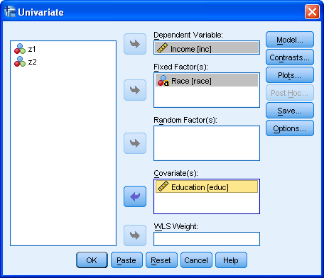
Estimation i SPSS
SPSS: Analyze →General Linear Model → Univarite
Dependent Variable: Kvantitativ/kontinuerte afhængige variabel.
Fixed Factors:
Kvalitative/ kategoriske forklarende variable.
Covariate:
Kvantitative/ kontinuerte forklarende variable.
Under ’Options’ vælg ’Parameter Estimates’

Slide 9
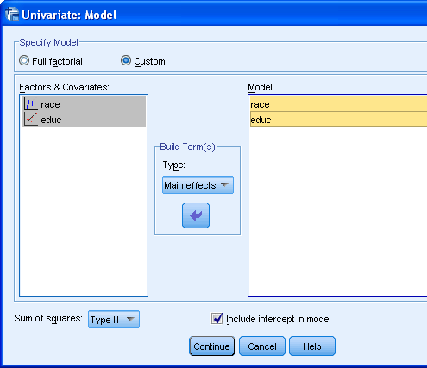
Modelspecifikation i SPSS
Vores model har ingen vekselvirkning mellem uddannelse og race.
Unde Model vælger vi Custom.
Vælg Type som Main effects.
Marker de to forklarende variable og før dem over i Model-kassen.

Slide 10
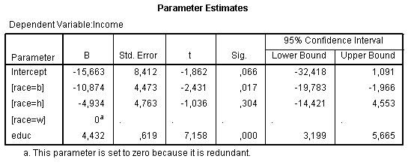
SPSS output
a
b₁
b₂
b
Estimerede model:

Slide 11
Fortolkning
Estimerede model:
For hvide har vi z₁=0 og z₂=0
For sorte har vi z₁=1 og z₂=0
For hispanic har vi z₁=0 og z₂=1
Hvid: a+b₁+bx
Hisp.: (a+b₂)+bx
Sort: (a+b₁)+bx

Slide 12
Vekselvirkning
Plot af data antyder, at effekten af uddannelse (hældningen) afhænger af gruppen (race).
Dvs. der er en vekselvirkning mellem race og uddannelse i effekten på indkomst.
Som sædvanligt opnår vi en model med vekselvirkning ved at gange de to variable sammen:
Hovedeffekt af udd.
Vekselvirkning
Hovedeffekt af race

Slide 13
Fortolkning
Model:
For hvid har vi z₁=0 og z₂=0:
Dvs. ret linje med
  skæring α
  hældning β
Hvert års ekstra uddannelser øger gennemsnitsindkomsten med β.

Slide 14
Fortolkning
Model:
For hvide har vi z₁=0 og z₂=0:
For sorte har vi z₁=1 og z₂=0:
Dvs. ret linje med
  skæring α + β₁
  hældning β + β₃
Bemærk: Både skæring og hældning afviger fra referencen.

Slide 15
Fortolkning
For hvide har vi z₁=0 og z₂=0:
For sorte har vi z₁=1 og z₂=0:
Afvigelser for sorte i forhold til referencen (hvide)
  skæring: β₁
  hældning: β₃
Dvs. β₃ angiver, hvordan effekten af uddannelser på indkomst for den sorte gruppe afviger fra den hvide gruppe.

Slide 16
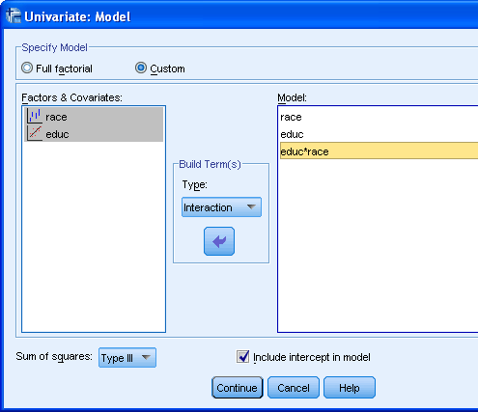
Modelspecifikation i SPSS
Vi tilføjer vekselvirkningen:
Som Type vælg Interaction.
Marker de to forklarende variable og før dem over i Model-kassen.

Slide 17
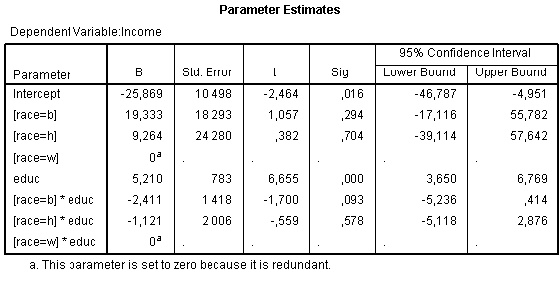
SPSS output
a
b₁
b₂
b
b₃
b₄
Estimerede model:

Slide 18
Fortolkning
Estimerede model
Hvid
Hvert ekstra års uddannelse øger indkomsten med $5210
Sort
Effekten af uddannelse er reduceret med $2411 til $2799
Hispanic
Effekten af uddannelse er reduceret med $1121 til $4089

Slide 19
Hypotesetest
Som ”sædvanligt” tester vi vha. et F-test.
Et F-test består i at sammenligne to modeller: en ”komplet” model og en ”reduceret” model.
Eksempel:
  H₀: Ingen vekselvirkning H_{a}: Vekselvirkning er med.
  Komplette model: Model med vekselvirkning
  Reducerede model: Model uden vekselvirkning
F-testet skal afgøre om det er ok, at gå fra den komplette til den reducerede model.

Slide 20
F-test: Intuition
For begge modeller finder vi SSE og R²:
  Komplette model: SSE_{c} og
  Reducerede model: SSE_{r} og
F-teststørrelse:
Intuition: Hvis den reducerede model er næsten lige så god som den komplette, så har vi , dvs. F er lille.
Hvis der er en stor forskel, så har vi , dvs. F er stor.
df₁ = forskel i antal b ’er
df₂ = antal obs. – (1+ antal b ’er)

Slide 21
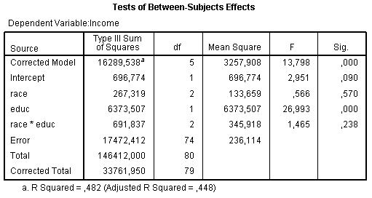
F-test af vekselvirkning
Model:
Hypoteser:
  H₀: β₃ = β₄ = 0 vs H_{a}: Enten β₃ ≠ 0 eller β₄ ≠ 0
Teststørrelse
Konklusion: Da P-værdi = 0.238
> 0.05 kan vi ikke afvise at
vekselvirkningen er unødvendig.
P-værdi
F = 1.465

Slide 22
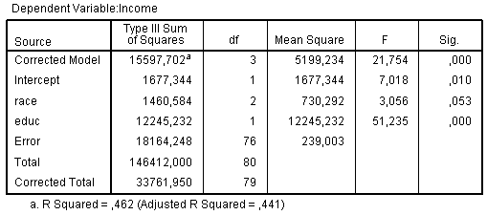
F-test af hovedeffekt af race
Vekselvirkningen er borte. Model:
Spørgsmål: Kan modellen simplificeres yderligere?
H₀: β₁ = β₂ = 0 Ingen hovedeffekt af race
H_{a}: Enten β₁ ≠ 0 eller β₂ ≠ 0 Der er en hovedeffekt af race
F = 730/239 = 3,1
P-værdi = 0.053
Konklusion:
Der er nogen, men ikke
stærke tegn på en effekt
af race på indkomst.

Slide 23
F-test af hovedeffekt af uddannelse
Vekselvirkningen er borte. Model:
Spørgsmål: Kan modellen simplificeres yderligere?
H₀: β = 0 Ingen effekt af uddannelse
H_{a}: β ≠ 0 Der er en effekt af uddannelse
F = 12245/239 = 51,2
P-værdi ≈ 0
Konklusion:
Der er stærke tegn på
at uddannelse har en
effekt på indkomst.

Slide 24
Modelsøgning
En statistiske analyse involverer ofte et stort antal forklarende variable.
For at få overblik over, hvilke forklarende variable, der har betydning for den afhængige variabel udføres en modelsøgning.
I en modelsøgning, søger man en model, der kun indeholder de forklarende variable, der har en reel betydning for den afhængige variabel.
Der findes et utal af måder at udføre modelsøgning. De mest almindelige er…

Slide 25
Modelsøgning: Prøv alle muligheder
Vi udfører en regression på alle tænkelige kombinationer af forklarende variable.
Har vi k forklarende variable giver det 2^{k} forskellige modeller. Ved k = 4 forklarende variable har vi allerede 2⁴ = 16 modeller. For k = 15 => 2⁵ = 32768 modeller.
Vi udvælger vores model blandt de 2^{k} modeller fx. den med største R², mindste MSE eller et andet mål for ”model-kvalitet”.

Slide 26
Modelsøgning: Backward søgning
Start med en model, hvor alle forklarende variable af interesse er inkluderet.
For alle variable fortager vi et F-test for den tilsvarende parameter. Den variabel med højst P-værdi over fx 0.10 fjernes fra modellen.
I den reducerede model foretages et F-test for hver af de tilbageværende variable. Igen fjernes den variabel, der har højst P-værdi over 0.10.
Dette gentages indtil alle tilbageværende variable er signifikante, dvs. deres F-test alle har en P-værdi under 0.10.

Slide 27
Multipel lineær regression
Eksempel:
Y = Export Eksport til Singapore i millioner $
X₁ = M1 Money supply
X₂ = Lend Udlånsrente
X₃ = Price Prisindex
X₄ = Exchange Vekselkurs ml. S’pore $ og US $
Model:

Slide 28
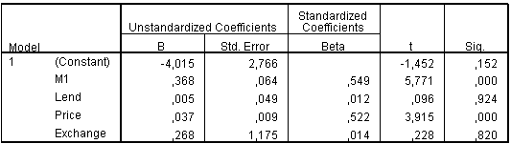
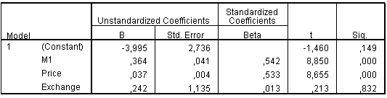
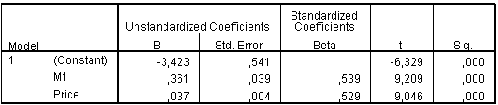
Backward: Eksempel
Den fulde model (start-model):
Fjerner ’Lend’. Reducerede model:
Fjern ’Exchange’. Reduceret model (slut-model):
Støreste p-værdi over 0.10
Støreste p-værdi over 0.10
Ingen p-værdi over 0.10

Slide 29
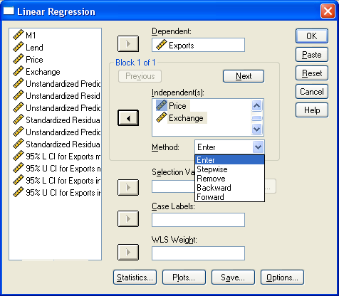
Modelsøgning i SPSS
I ’Linear Regression’ kan man i menuen ’Method’ bl.a. vælge mellem
Enter (Uden søgning)
Backward
’Independent(s)’ indeholder variable, der skal indgå i model-søgningen.
Bemærk: Denne automatiske modelsøgning virker kun med ’Linear Regression’-funktionen. Dvs. for ’General Linear Model’ skal man lave søgningen manuelt.

Slide 30
Lineær Regressionsmodel
Vi har set på en lang række moddel på formen
Hvert x er enten
  kvantitativ variabel
  dummy-variabel relateret til en kvalitativ variabel
Om fejlleddene ε_{i} antager vi
  Uafhængige
  Normalfordelte
  Middelværdi 0
  Konstant standardafvigelse σ. (homoskedastiske fejlled)

Slide 31
Estimerede model
Vha. mindste kvadraters metode får vi
Dvs.
  a er et estimat af α
  b₁ er et estimat af β₁
  …
  b_{k} er et estimat af β_{κ}
Residualet e_{i} er et estimat af fejlledet ε_{i}.
Hvis moddel er korrekt, bør e_{i}’erne opføre sig (ca.) som fejlleddene.

Slide 32
Residualplot
Residualer
Residualer
√
٪
0
0
Homoskedastisk: Residualerne ser ud til at variere lige meget for alle x eller . Desuden er residualerne ufahængige af hinanden og x.
Heteroskedastisk: Variansen for residualerne ændrer sig når x ændrer sig.
Residualer
Residualer
٪
٪
0
0
Tid
Residualerne udviser lineær trend med tiden (ellern anden variabel vi ikke har brugt). Dette indikerer at tid skulle inkluderes i modellen.
Det buede mønster indikerer en underlæggende ikke-lineær sammenhæng.

Slide 33
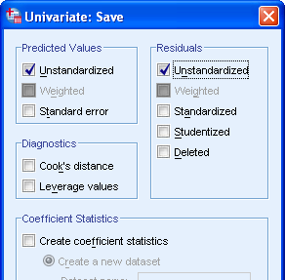
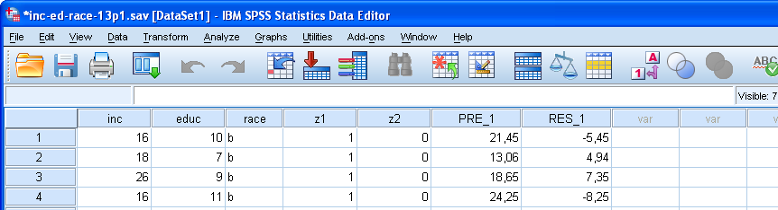
Vriste e_{i} og ud af SPSS
Vælg ’Save…’
I ’Save’ vinduet vælges
’Unstandardized’ både under
  ’Residuals’ (e_{i}’erne) og
  ’Predicted Values’ ( ’erne) .
e_{i}

Slide 34
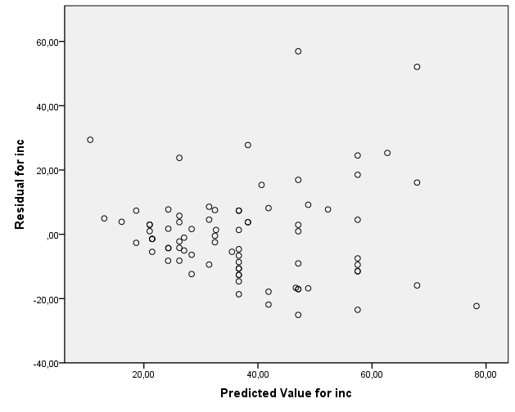
Residual plot
Scatterplot af e_{i} mod .
Check af uafhængighed: Ser usystematisk ud.
Check af konstant varians: Tendens til stigende varians.

Slide 35
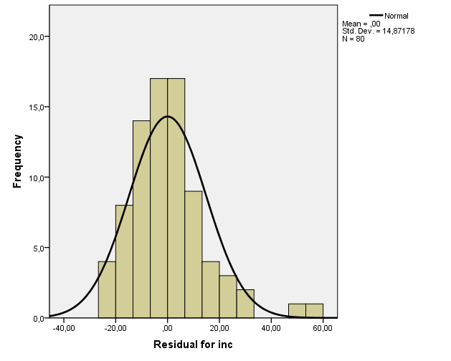
Residualplot
Histogram af e_{i}
Check af normalfordelingsantagelse: Ser ok ud.

